Slide 1




"Марафон
педагогических идей"
Н.А. Елисеева,
учитель русского языка
и литературы
Notes:
Цели: дать учащимся понятие об оде как жанре лирической поэзии; расширить и углубить знания об особенностях поэзии М. В. Ломоносова; помочь осмыслить основные мотивы оды Ломоносова «Ода на день восшествия на всероссийский престол…»; совершенствовать навыки анализа поэтического текста; на примере жизни и творчества М. В. Ломоносова воспитывать чувство патриотизма и любви к Родине, духовно-нравственную культуру.

Slide 2

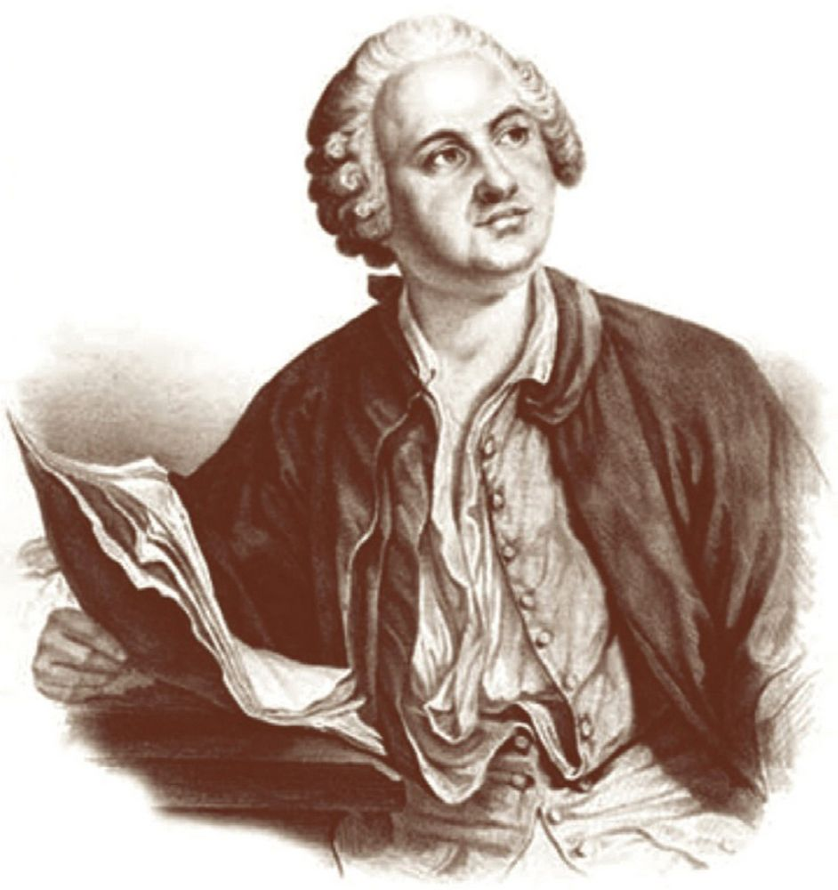
Ход урока
1
Своеобразие оды классицизма
2
Аналитическая работа с текстом
3
Мифологический словарик
4
«Под сенью дружных муз…»
5
Рефлексия. Аналитическая беседа
6
Домашнее задание

Slide 3
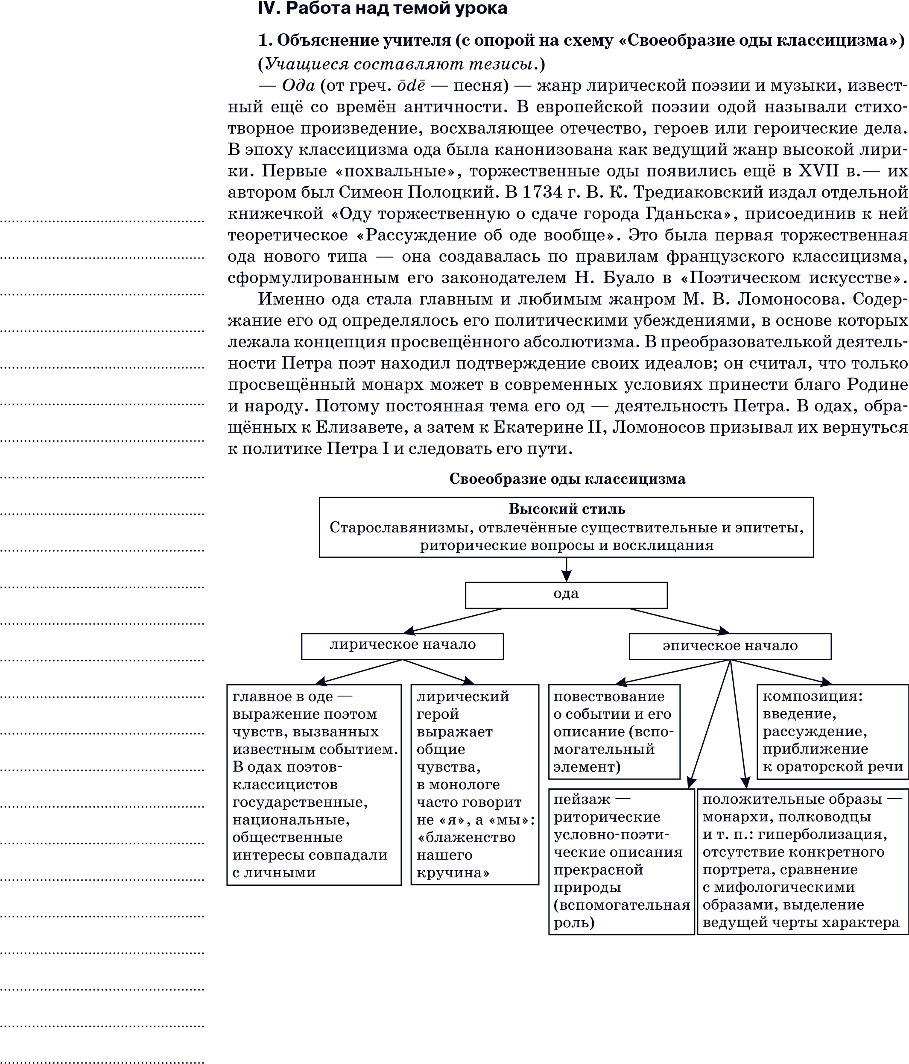
Своеобразие оды классицизма
Оды писали на торжественные случаи придворной жизни

Slide 4
Аналитическая работа с текстом оды М. В. Ломоносова
1) Аналитическое чтение «Оды на день восшествия…» (в сочетании с пересказом отдельных отрывков, комментариями учителя по ходу чтения)
2) Беседа по выявлению читательского восприятия
1.Проследите движение поэтических тем в «Оде…». Как поэт осуществляет логические переходы от одной темы к другой?
2. Почему в оде, восхваляющей Елизавету, воссоздан и образ Петра І? Какие строки оды особенно ярко передают отношение Ломоносова к Петру І?
3. Почему в оде царице Елизавете поэт писал о богатстве и величии России, о талантливых русских людях и науках?
4. Укажите в оде Елизавете традиционные для од Ломоносова композиционные элементы: описание поэтического восторга, охватившего поэта, обращение поэта к музам, земным и небесным стихиям, восхваление монарха, восхваление величия и могущества родины.
5. Можете ли вы назвать «собственных Платонов и быстрых разумом Невтонов», рождённых российской землёй?

Slide 5
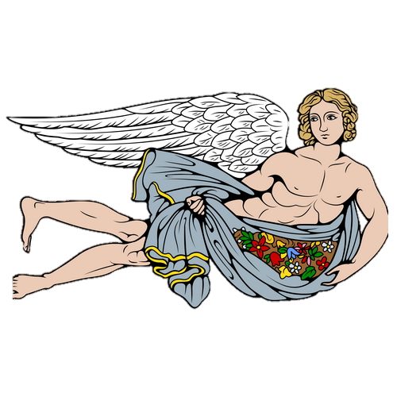
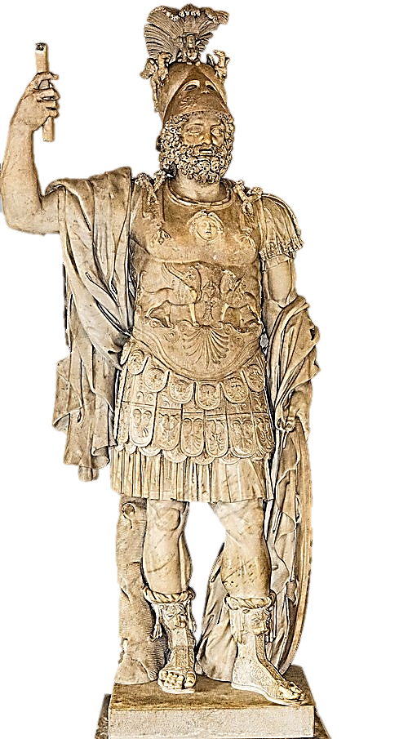
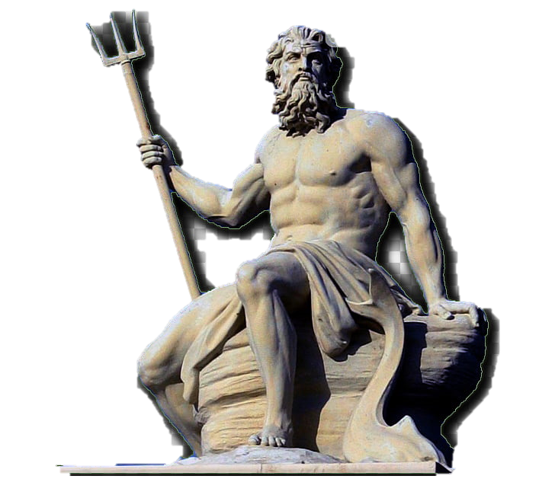
Мифологический словарик
Что обозначают собственные имена в оде Ломоносова:
Зефир
Марс
Нептун
Зефир (греч.) — бог западного ветра, сын Астрея и Эос, брат Борея, Эвра и Нота, возлюбленный Хлориды (Флоры), родившей ему Карпоса (бога плодов).
Нептун (рим.) — древнеримский бог моря и влаги, отождествлённый с греческим богом Посейдоном. Подобно Посейдону, Нептун считался покровителем коневодства и конных состязаний. Нептун, как морской бог, был в почёте у моряков и людей, отправляющихся в морское путешествие.
Марс (рим.) — древнеримский бог. Ему был посвящён первый месяц римского года — март. Главными святынями храма Марса были копьё и щит, якобы упавшие с неба. По окончании военных действий в честь Марса устраивали конные бега и приносили ему в жертву коня из победившей квадриги. В честь Марса названа планета Марс, красный цвет которой напоминает кровь.
Notes:
По щелчку на плашку с именем божества появляются и исчезают изображения.

Slide 6
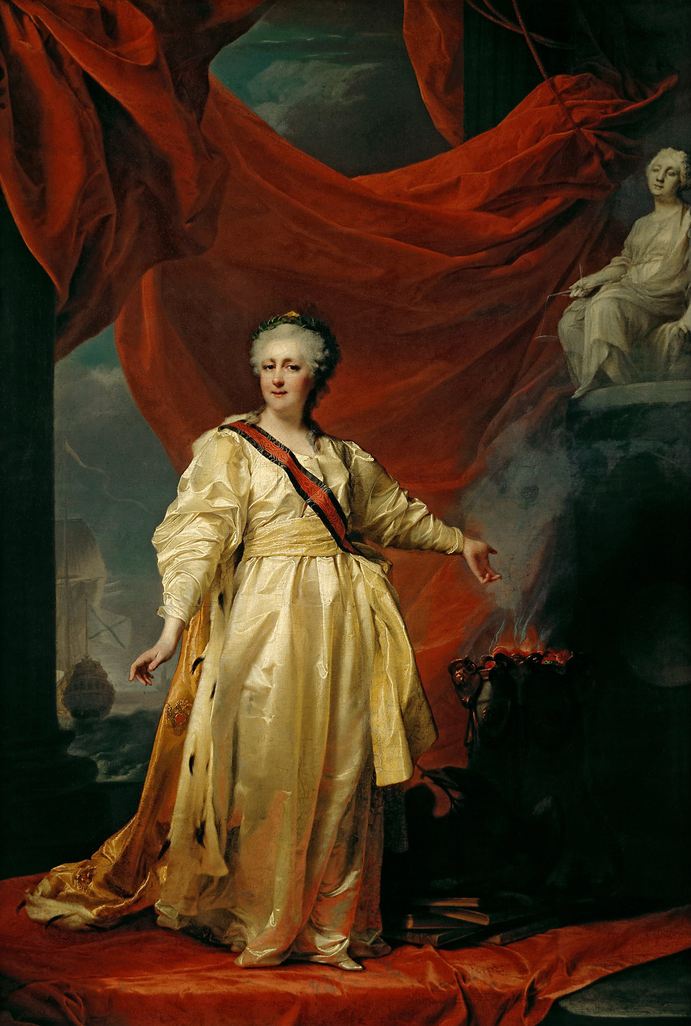
«Под сенью дружных муз…»
Картина Дмитрия Григорьевича Левицкого «Екатерина II – Законодательница» (1783) даёт представление об особенностях портрета в искусстве классицизма.
Д. Г. Левицкий «Екатерина II – Законодательница»

Slide 7
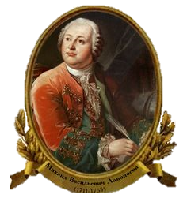
Рефлексия. Подведение итогов урока
Обобщающая беседа
Ломоносов считал Петра I просвещённым монархом, заботившимся о благе России и её народа. Насколько был прав поэт в этой оценке Петра I?
В чём заключаются жанровые особенности оды? Почему в художественном наследии Ломоносова преобладают произведения этого жанра?
Ломоносов считал, что главная обязанность писателя — «радеть о благоденствии общества». Как проявилось это убеждение поэта в его творчестве?

Slide 8
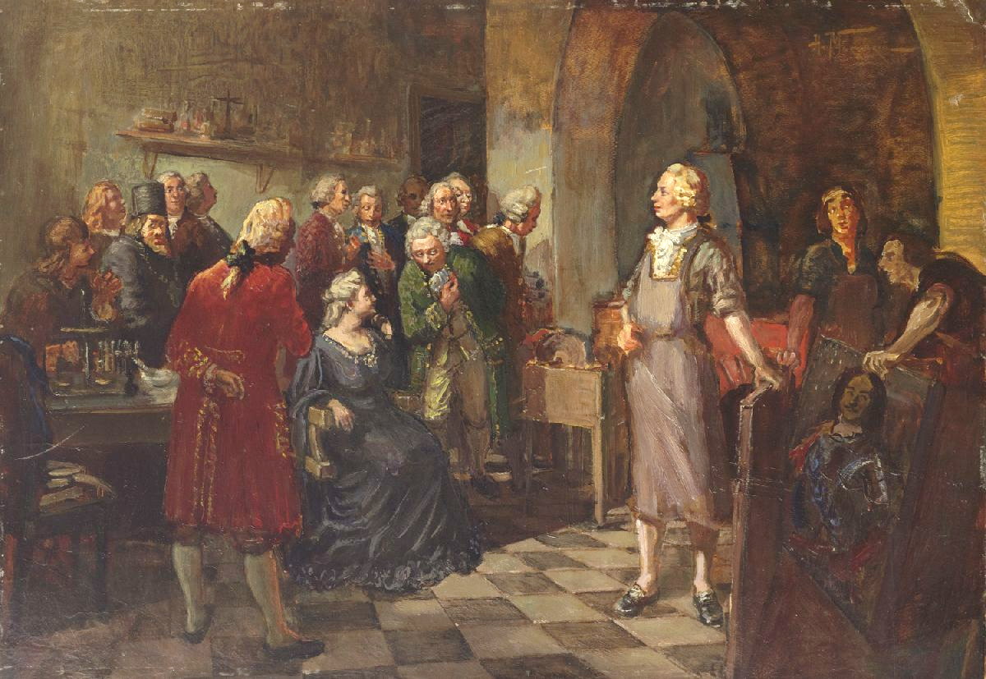
Домашнее задание
Выучить строфы оды наизусть.
Как вы думаете, в чём особенности их выразительного чтения?
А.В. Маковский. «Посещение императрицей Елизаветой Петровной мастерской М.В. Ломоносова»

Slide 9
Источники
https://catherineasquithgallery.com/uploads/posts/2021-02/1612583922_106-p-fon-dlya-prezentatsii-zelenaya-doska-126.jpg 1 слайд
https://www.graycell.ru/picture/big/zefir5.jpg Зефир
https://upload.wikimedia.org/wikipedia/commons/thumb/d/d8/Mars_Ultor_%28Avenger%29.jpg/500px-Mars_Ultor_%28Avenger%29.jpg Марс
https://img.favpng.com/21/1/3/poseidon-zeus-apollo-greek-sea-gods-neptune-png-favpng-1iqY9h0zJUdT7L57jjqy0k2kY.jpg Нептун
https://i.pinimg.com/236x/5b/c2/3c/5bc23cbc03d241c8dfa59dc9a96d26cf.jpg?nii=t Ломоносов
https://phys.msu.ru/rus/about/sovphys/pics/146.files/fizik146-2_img_19.jpg Ломоносов
https://painteropedia.ru/wp-content/uploads/2015/11/levitzky-ekaterina-II-zakonodatelnica.jpg Екатерина
https://ao111444.blogspot.com/2017/05/gif_16.html
https://art.auction-house.ru/en/auction/lot/avmakovskii-poseshchenie-imperatritsei-elizavetoi-petrovnoi-masterskoi-lomonosova/ картина
https://www.youtube.com/watch?v=NZbQCwFzEu0 Ода видео
Фефилова, Галина Евгеньевна. Литература. 9 класс. Планы-конспекты для 105 уроков. Учебно-методическое пособие — Москва : Издательство АСТ, 2016. — 446, [2] с. — (Средняя и старшая школа. Лучшие методики обучения).

